Slide 1
Роль декоративного искусства в жизни древнего общества.
Древний Египет

Slide 2
Какие ассоциации вызывает у вас словосочетание «Древний Египет»?
фараон
иероглифы
пирамида
папирус
сфинкс
Нил

Slide 3
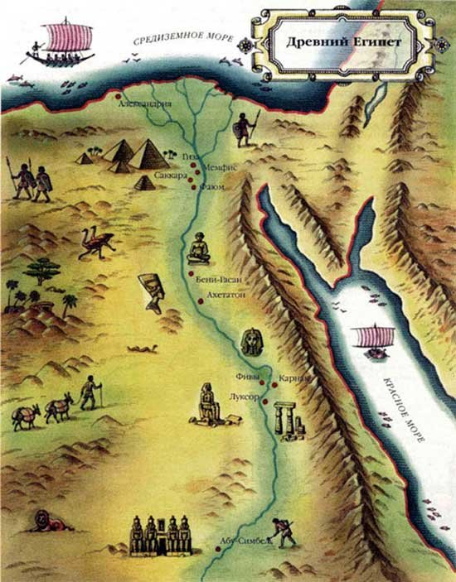
Египтяне жили в долине реки Нил. Яркое солнце, теплый влажный климат создали прекрасные условия для жизни людей, повлияли и на их одежду.

Slide 4
Цель нашего урока – познакомиться с ролью декоративного искусства в эпоху Древнего Египта, а также узнать о символике украшений и одежды этого периода.

Slide 5
План:
Одежда фараона
Женская одежда в Древнем Египте
Одежда жрецов, чиновников, воинов
Ремёсла Древнего Египта
Символика
Ювелирное искусство

Slide 6
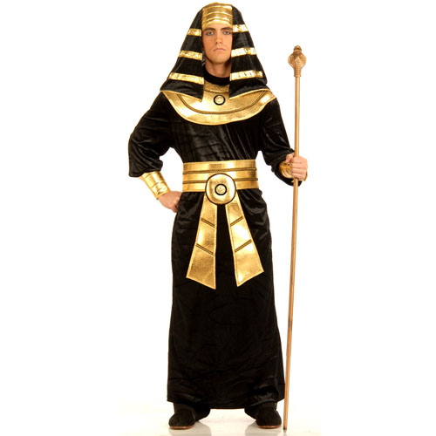
Фараон – правитель Египта – почитался как сын Бога на Земле.

Slide 7
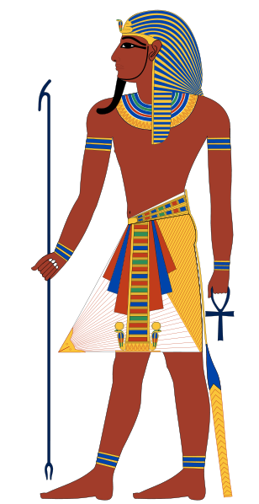
Клафт – полосатый платок

Slide 8
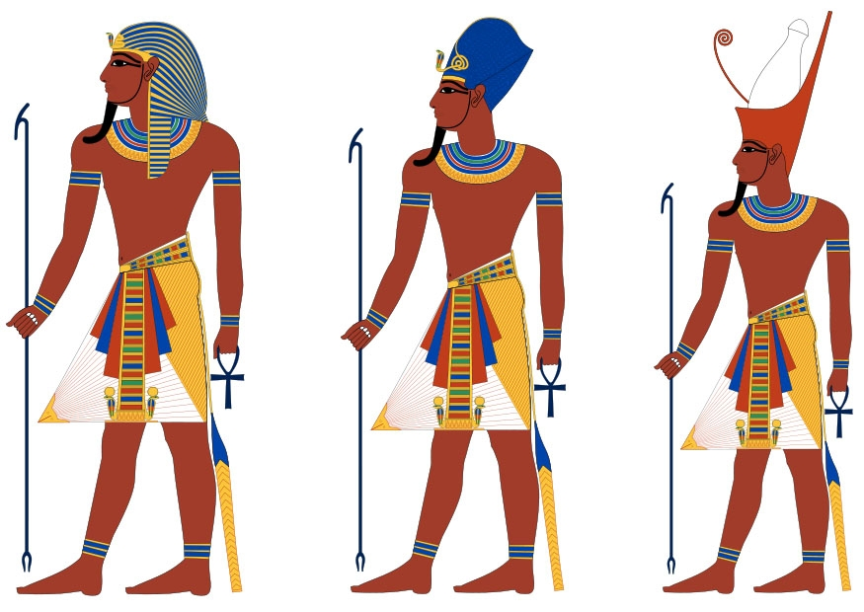

Slide 9
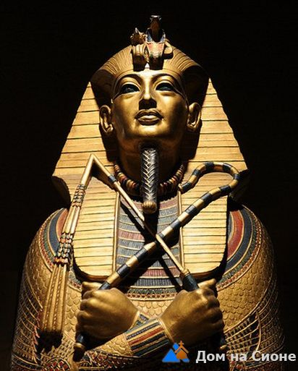
Два скипетра – изогнутый жезл и трёххвостый бич, а также искусственная борода были знаками царского достоинства, могущества.

Slide 10
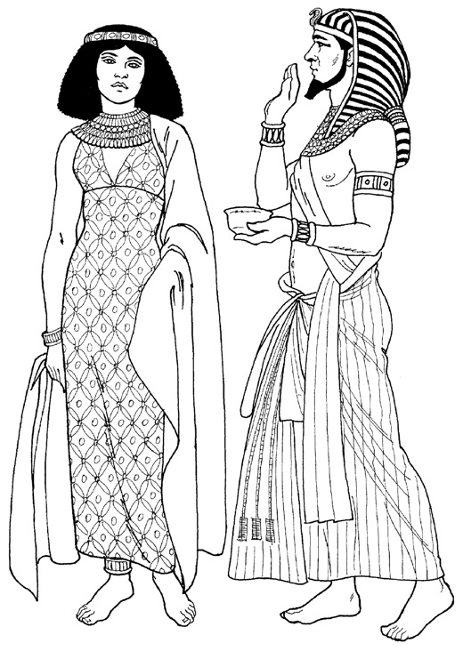
Основной частью мужского костюма был набедренник, или передник, крепившийся на поясе.

Slide 11
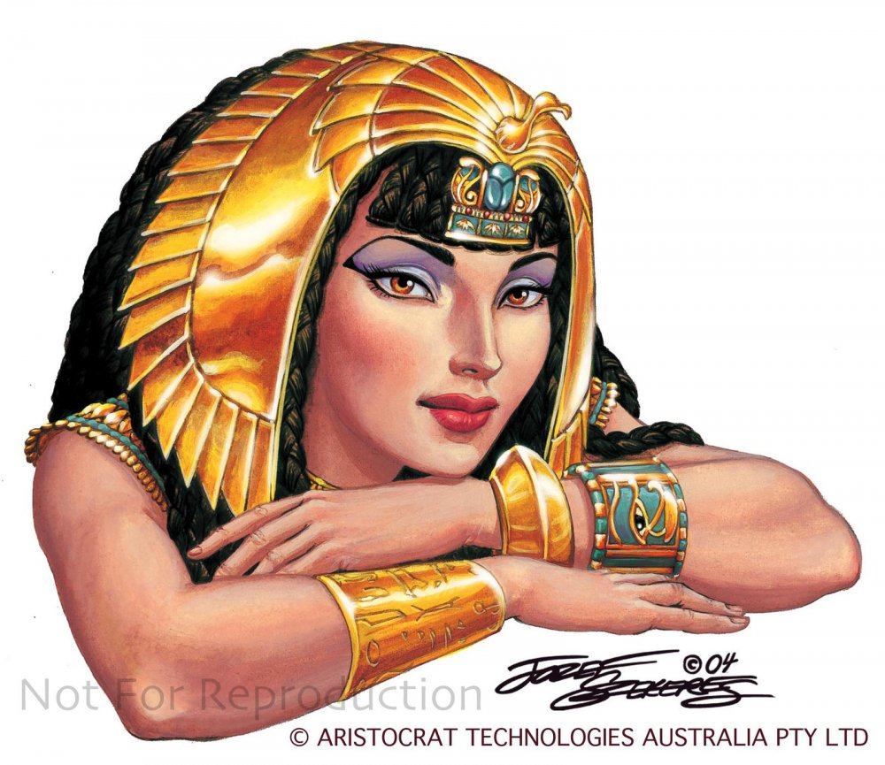
Женщины высших сословий носили пышный парик с бесчисленным количеством косичек, который украшали нарядная повязка или металлический обруч.

Slide 12
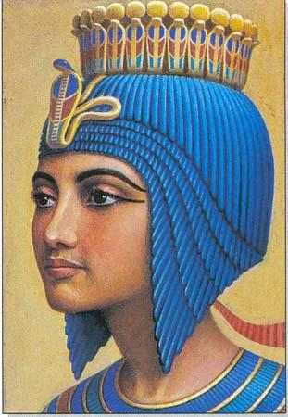
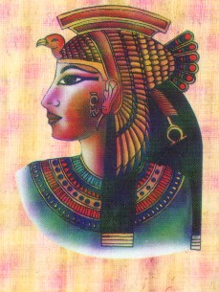

Slide 13
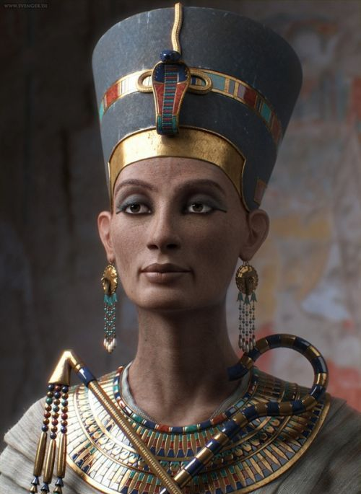

Slide 14
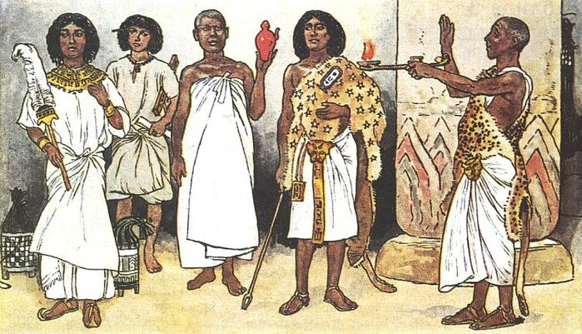
Одежда жрецов и чиновников
Шкура леопарда была верхней одеждой жрецов.

Slide 15
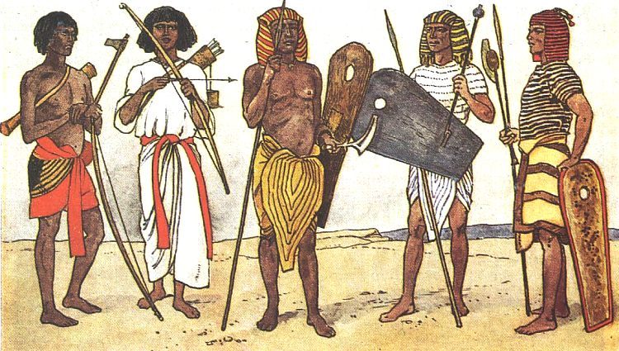
Одежда воинов

Slide 16
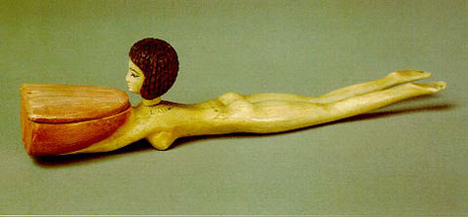
Гончары, камнетёсы, резчики, литейщики, ткачи, ювелиры – создавали произведения декоративного искусства, поражающие тонкостью работы, высоким художественным мастерством.
Например, туалетная ложечка для косметики в форме плывущей девушки.

Slide 17
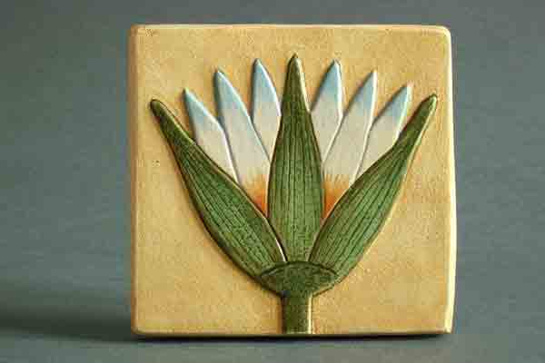
Лотос – один из самых значимых символов. Он олицетворял собой красоту, бессмертие и вечную жизнь.

Slide 18
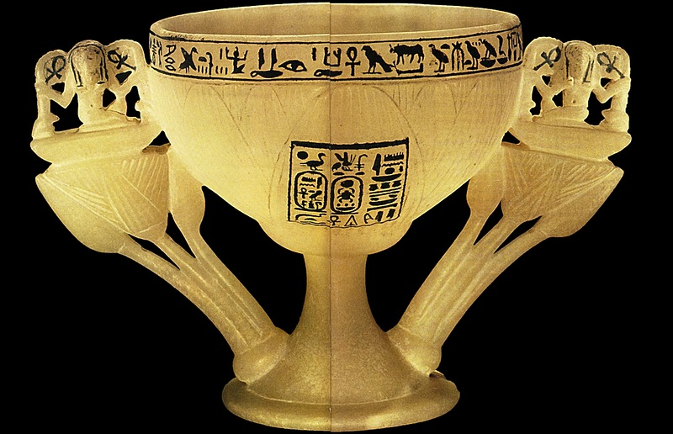
Ваза из алебастра.

Slide 19
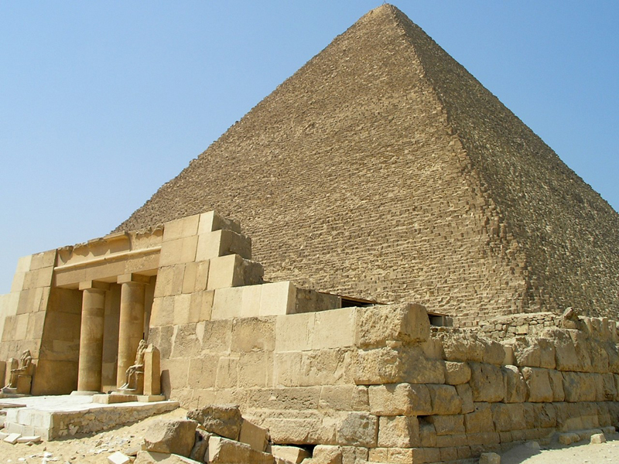
Древние египтяне строили пирамиды – усыпальницы фараонов.

Slide 20
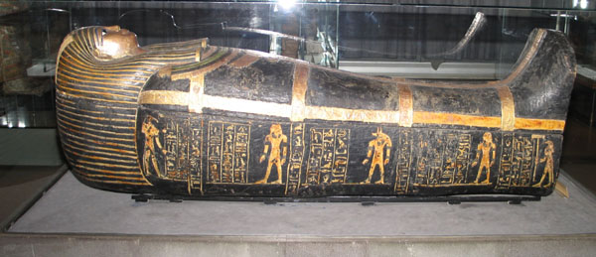
Для царской мумии изготавливали из камня, ценных пород деревьев с узорной позолотой саркофаги.

Slide 21
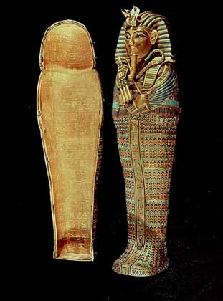
Например, саркофаг фараона Тутанхамона. С каким великолепием и мастерством украшена его поверхность рядами мельчайшего орнамента, как гармонично сочетание цветов, подчёркивающих сияние золота.

Slide 22
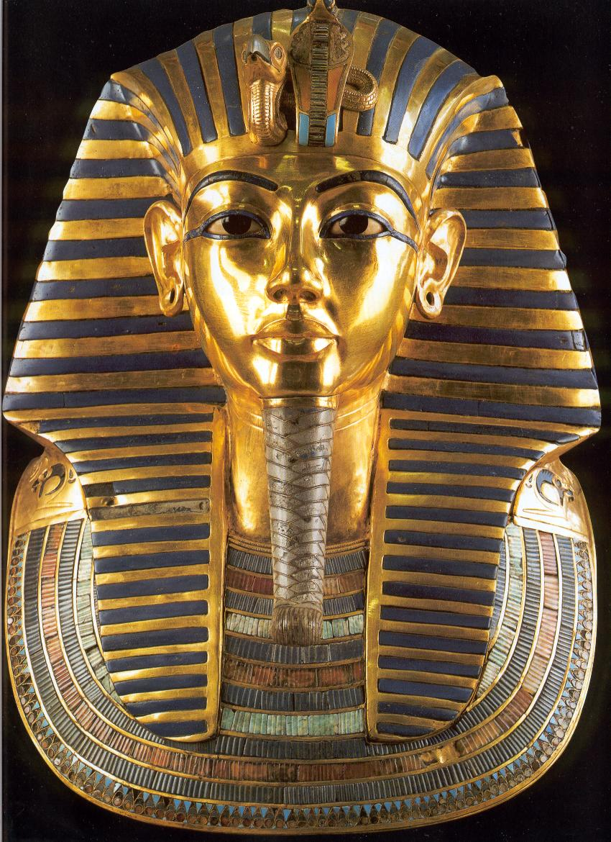
Маска фараона Тутанхамона.

Slide 23
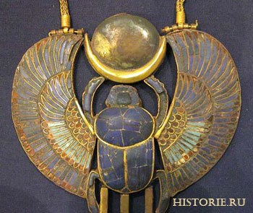
Скарабей – был символом бога утреннего солнца, катящего диск по небу так же, как жук катит навозный шарик по песку.

Slide 24
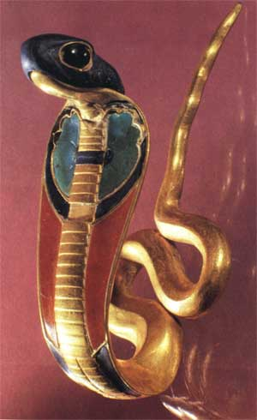
Часто на украшениях встречаются изображения:
священной змеи (урея)

Slide 25
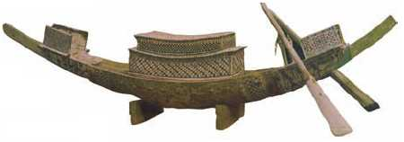
ладьи вечности (этот символ связан с представлением о дневном и ночном плавании солнца – Ра по небесному и подземному Нилу)

Slide 26
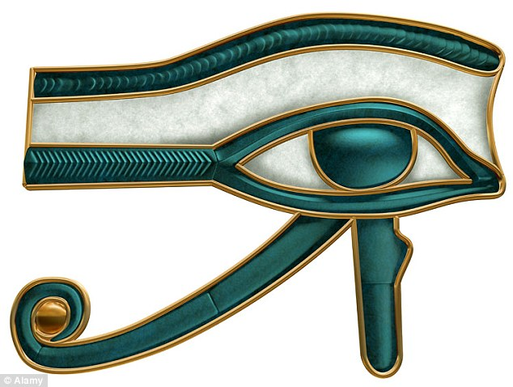
глаза-уаджета, защищающего от любой беды и символизирующего воскресение после смерти (правый глаз означал Солнце, а левый – Луну)

Slide 27
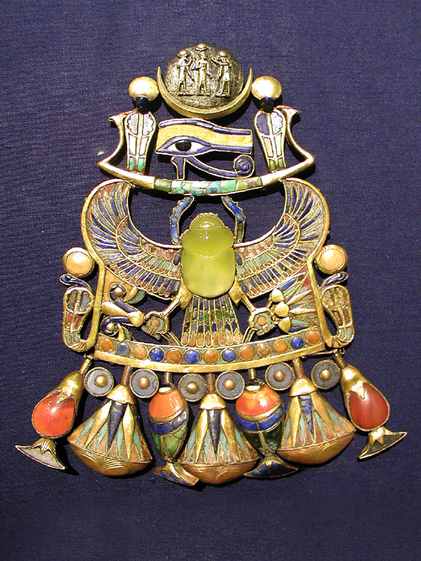
Пектораль фараона Тутанхамона

Slide 28
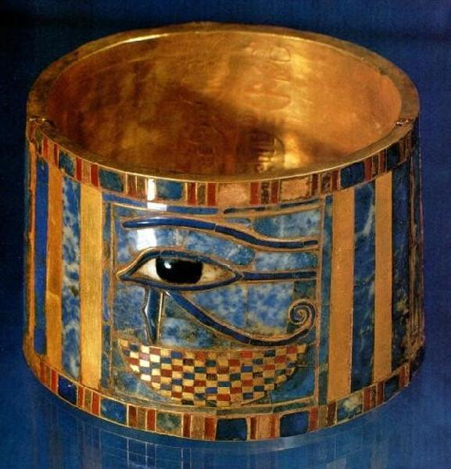
Цвет тоже имел символическое значение:
золотисто-желтый – обозначал солнце
белый – луну
зеленый – воскрешение природы и её плодородие
синий – небо и воду.

Slide 29
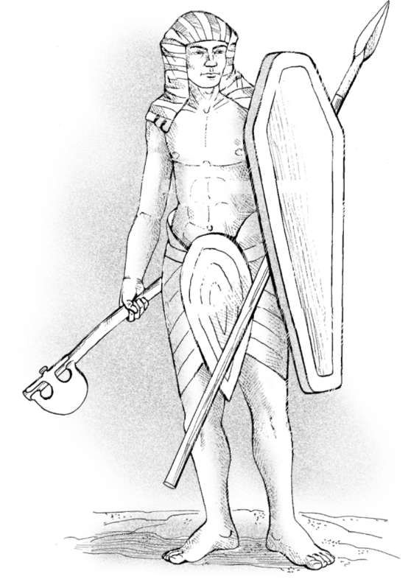
Кто изображен?

Slide 30
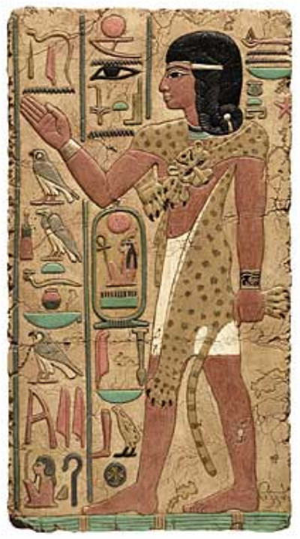
Кто изображен?

Slide 31
Задание: Выполните гуашью эскиз одного из украшений в стиле древнеегипетского искусства: ожерелья, подвески, нагрудного украшения-пекторали, браслета. Используйте в декоративной композиции знаки-символы, выстраивая их в причудливый узор.

